Slide 1
TEUM
01
TEUM
비어 있는 한 시간에
다음 예약을
소형 뷰티 매장의 빈 예약을 매출로 연결하는 서비스
한국 시장 진입 가설 · 작동하는 로컬 프로토타입 · 2026년 9월
Notes:
사업 구상 단계의 투자 가설입니다. 고객 인터뷰, 매출, 도입 의향서, 외부 연동, 창업팀 이력은 검증되지 않았습니다. 제품 화면은 합성 데이터를 사용합니다. 실제 운영 중인 회사의 투자 모집 현황을 나타내는 자료가 아닙니다.

Slide 2
TEUM
02
5가지 사업 후보와 첫 검증 대상
초기 매출과 앱을 통한 고객 확보 속도를 중심으로 평가
작성자의 가중 평가이며 수요 조사 결과가 아닙니다. 고객 확보 속도의 비중을 낮추면 음식점 소프트웨어가 1위입니다.
Notes:
평가 가중치: 수요와 지불 의사 25%, 고객 확보 속도 25%, 반복 매출 15%, 앱 활용 효과 15%, 경쟁 방어력 10%, 운영·규제 부담 10%. 항목별 1~5점의 판단 점수를 100점 만점으로 환산했습니다. 세부 평가와 민감도 분석은 docs/01_RESEARCH_KO.md에 있습니다. 수요 관련 원문은 S01~S05, S14입니다. 대한민국 전체 사업의 수요 순위를 실증한 결과가 아닙니다.

Slide 3
TEUM
03
디지털 수요와 낮은 경쟁사 가격
27.2%
61.0%
19,800원
디지털 기술 활용률
경쟁 심화의 부담
기존 서비스의 월 정가
2024년 소상공인 기준.
전년 대비 9.2%p 상승.
경영상 애로사항으로
경쟁 심화를 응답한 비중.
공비서 스탠다드 표시 가격.
신규 할인가는 9,900원.
S01: 뷰티 업종만의 통계가 아닌 주요 11개 산업 기준. S07: 공개 표시 가격이며 이용 조건·부가세 확인 필요.
Notes:
S01 https://www.mss.go.kr/site/smba/ex/bbs/View.do?bcIdx=1066231&cbIdx=86&parentSeq=1066231 2026년 3월 13일 발표, 2024년 조사 기준입니다. S07 https://gongbiz.kr/landing-page/payment-plan 2026년 9월 25일 확인했습니다. TEUM에 대한 지불 의사는 검증되지 않았습니다. 거시 통계를 유료 고객 수 예측으로 사용하지 않습니다.

Slide 4
TEUM
04
오늘 비어 있는 예약은 내일 팔 수 없습니다
60분
예약이 취소되면 그 시간의 인력과 공간은 매출 기회를 잃습니다.
점주
고객
기존 예약 관리를 유지하면서
다시 방문할 고객을 찾습니다.
앱 설치 없이 원하는 시간에
간편하게 예약합니다.
가상의 이용 상황입니다. 한국 시장을 대표하는 예약 취소율이나 공실률은 확인하지 못했습니다.
Notes:
예약 시간은 저장할 수 없다는 특성에서 도출한 제품 가설입니다. 실제 고객 인터뷰 인용이나 측정된 평균값이 아닙니다. 우선 확인할 것은 빈 시간의 발생 빈도, 광고 수신에 동의한 고객 수, 그리고 서비스로 인해 실제 늘어난 방문 수입니다.

Slide 5
TEUM
05
첫 고객은 성수·건대의 소형 뷰티 매장
1~3인 매장
서울 성수·건대 지역의
독립 네일·속눈썹 매장
대상 조건
시작 방법
판매 방식
객단가 4만~10만원,
월 빈 시간 6개 이상,
광고 수신 동의 기록 보유.
빈 시간 한 개 직접 등록.
기존 예약 도구는
그대로 사용합니다.
14일간 효과를 확인한 뒤
월 4만 9천원으로
유료 전환을 검증합니다.
고객 조건·도입 시간·가격은 검증할 가설입니다. 현재 프로토타입에는 네이버 예약 연동이 없습니다.
Notes:
초기 자격 조건은 광고 수신 동의 기록이 있는 고객 50명 이상이며, 인터뷰를 거쳐 조정합니다. 모든 매장이 대상은 아닙니다. 초기 고객 확보는 점주 영업 중심이며 소비자 바이럴을 보장하지 않습니다. 외부 예약 시스템에 정보를 기록하려면 플랫폼의 승인과 계약에 따른 연동 권한이 필요합니다.

Slide 6
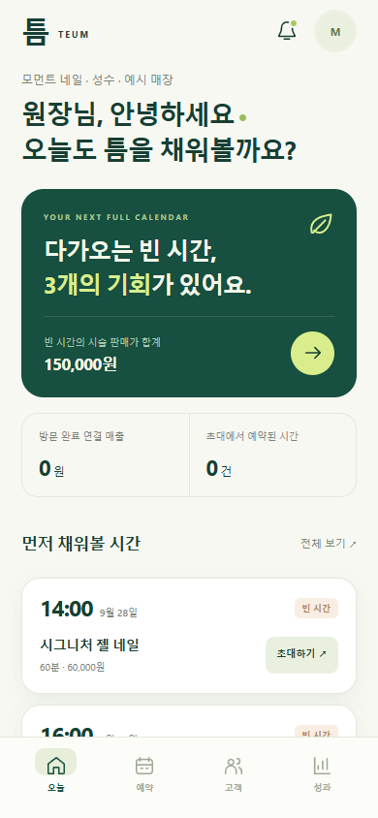
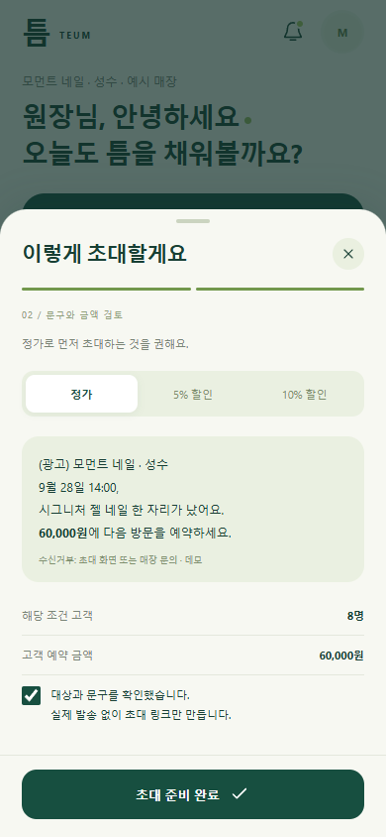
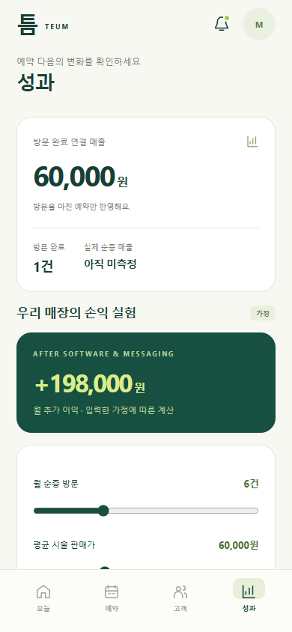
TEUM
06
점주의 휴대폰에 맞춘 모바일 화면
모바일 사용 흐름
빈 시간 확인
초대 내용 확인
방문 완료·성과 확인
실제 모바일 형태 프로토타입 화면입니다. 합성 데이터를 사용하며 브라우저에서 실행합니다.
Notes:
점주 화면은 390px 휴대폰 폭, 하단 4개 탭, 터치 카드, 두 단계의 초대 확인 화면, 앱 화면 안의 고객 예약 흐름으로 구성했습니다. Python과 SQLite 기반 로컬 서버가 데이터를 저장합니다. 컴퓨터에서는 같은 모바일 크기의 화면을 보여줍니다. 성과 화면의 6만원은 합성 데이터로 방문 완료를 기록한 예시이며 실제 매출 실적이 아닙니다. 실제 메시지 발송, 결제, 매장별 데이터 격리, 학습된 AI는 연결하지 않았습니다. 설치 파일이나 앱스토어 출시 제품을 의미하지 않습니다.

Slide 7
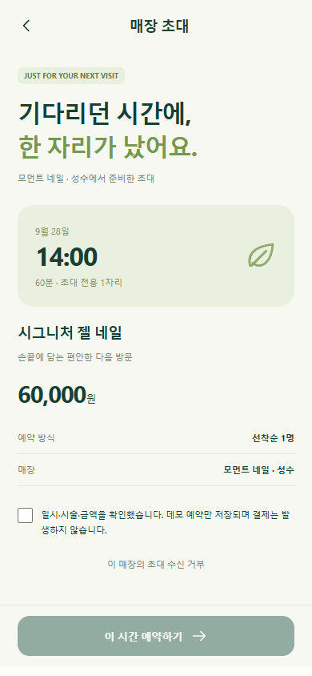
TEUM
07
고객은 초대 링크에서 바로 예약합니다
앱 설치 없이
서비스·시간·가격을 한 화면에서 확인합니다.
한 자리에 한 예약만
서버가 먼저 완료된 예약 한 건만 확정합니다.
동의와 수신 거부를 분리
예약 확인과 초대 수신 거부를 각각 처리합니다.
로컬 초대·예약 시연입니다. 실제 외부 메시지 발송, 본인 확인, 결제는 진행하지 않습니다.
Notes:
화면의 고객과 매장 정보는 합성 데이터입니다. 서버는 SQLite의 BEGIN IMMEDIATE 트랜잭션으로 동시 중복 예약을 방지합니다. 초대 토큰은 24시간 뒤 만료됩니다. 상용 서비스에는 전화번호·본인 확인, 부정 이용 방지, 취소 약관, 외부 예약 시스템과의 동기화가 필요합니다.

Slide 8
TEUM
08
월 이용료를 넘는 추가 이익이 핵심입니다
19만 8천원
소프트웨어·메시지 비용을 차감한
월 순증 공헌이익 예시
실제로 늘어난 방문 6건 × 객단가 6만원 | 36만원
시술 변동비 차감 후 공헌이익률 70% | 25만 2천원
월 이용료 4만 9천원 + 메시지 5천원 | −5만 4천원
비용 차감 후 순증 공헌이익 | 19만 8천원
실적이 아닌 가정입니다. 손익분기점은 월 2건의 실제 추가 방문입니다.
Notes:
모든 입력값은 사업 계획을 위한 가정입니다. 서비스에 연결된 예약 6건이 곧 실제 추가 방문 6건을 뜻하지는 않습니다. 기존 예약의 일정 변경과 수요 잠식을 제외해야 합니다. 공헌이익률 70%에는 재료비, 변동 인건비, 결제 비용을 반영해야 합니다. 부가세 처리와 점주의 기회비용은 매장별 분석이 필요합니다.

Slide 9
TEUM
09
기존 서비스에도 있는 빈 예약 알림
서비스 | 확인한 주요 기능 | 확인 시점의 가격
네이버 예약 | 매장 발견·예약 관리 | 예약 기능만 사용 시 무료
공비서 | 뷰티 고객 관리·예약금 | 월 정가 19,800원 / 할인
Fresha | 대기 고객 자동 알림 | 1인 플랜 월 19.95달러
StyleSeat | 대기 알림·가격 최적화 | 신규 전문가 19달러 행사
TEUM의 승부처는 도입 편의성과 검증된 추가 이익입니다.
2026년 9월 25일 공개 페이지 기준. 기능의 최초성을 주장하지 않으며 지역·조건·세금·추가 수수료는 다릅니다.
Notes:
출처 S06 https://help.naver.com/service/30026/contents/20749 S07 https://gongbiz.kr/landing-page/payment-plan S08 https://gongbiz.kr/landing/landing_introduction S09 https://www.fresha.com/pricing S10 https://www.fresha.com/help-center/knowledge-base/calendar/169-send-waitlist-updates S11 https://www.styleseat.com/join/pricing-v3 공개 페이지에 설명이 없다는 이유만으로 경쟁사에 해당 기능이 없다고 단정하지 않습니다. Fresha는 마켓플레이스에서 유입된 신규 고객에 대해 별도 일회성 수수료 20%, 최소 6달러를 표시합니다.

Slide 10
TEUM
10
90일 목표: 시범 도입 100곳, 유료 30곳
고객 확보 경로 가설 | 90일 내 도입 목표 | 예산
창업자의 지역 직접 영업 | 30곳 | 300만원
교육자·재료상 5곳 제휴 | 40곳 | 300만원
도입 매장의 추천 | 30곳 | 150만원
합계 / 유료 전환율 30% | 100곳 / 유료 30곳 | 750만원
유료 매장 1곳당 고객 확보 비용은 25만원으로 가정합니다.
계획상 전환 구조입니다. 제휴사·잠재 고객·도입 매장·유료 고객을 확보한 상태가 아닙니다.
Notes:
직접 영업 가정: 조건에 맞는 300곳 접촉, 120곳 상담, 60곳 시연, 30곳 도입. 제휴 가정: 5곳 × 소개 20곳 × 도입률 40% = 40곳. 추천 가정: 조건에 맞는 초대 60곳 × 도입률 50% = 30곳. 예산에는 고객 확보에 배분한 인건비를 포함합니다. 유입 경로 중복을 제거하고 도입 시기별 전환을 기록해야 합니다. 고객 확보 비용(CAC)은 무료 도입 100곳이 아닌 유료 고객 30곳을 분모로 계산합니다.

Slide 11
TEUM
11
조건에 맞는 매장 수로 계산한 시장 규모
대상 매장 수 가정 | 매장당 월 매출 | 연간 소프트웨어 매출
1만 곳 | 4만 9천원 | 58.8억원
2만 곳 | 4만 9천원 | 117.6억원
4만 곳 | 4만 9천원 | 235.2억원
조건에 맞는 국내 매장 수를 확인하는 조사가 필요합니다.
공식 시장 규모가 아닌 시나리오입니다. 영업 상태·서비스 종류·직원 수·수신 동의 고객을 확인해야 합니다.
Notes:
초기 목표 고객 조건에 정확히 부합하는 매장 수의 공신력 있는 원문 통계는 확보하지 못했습니다. 시나리오 수치를 시장의 사실로 제시하지 않습니다. 국내 확장 가정은 10만 곳 × 월 49,000원 × 12개월 = 연 588억원입니다. 전체 소상공인 613.4만 사업체를 모두 잠재 고객으로 계산하면 안 됩니다. 유료 2,000곳은 기준 시나리오 2만 곳의 10%로 공격적인 목표입니다.

Slide 12
TEUM
12
이탈률과 고객 확보 비용이 수익성을 좌우합니다
핵심 가정 | 보수적 | 기준 | 낙관적
매장당 월 매출 | 3만 9천원 | 4만 9천원 | 6만 9천원
매출총이익률 | 65% | 80% | 85%
고객 확보 비용 | 40만원 | 25만원 | 18만원
월 유료 매장 이탈률 | 6% | 3% | 2%
고객 확보 비용 회수 | 15.8개월 | 6.4개월 | 3.1개월
고객 생애이익 / 확보 비용 | 1.06배 | 5.23배 | 16.29배
미검증 시나리오입니다. 단순 생애이익 = 매장당 월 매출 × 매출총이익률 ÷ 월 이탈률.
Notes:
메시지 비용은 별도 실비 청구로 가정해 소프트웨어 매출과 매출원가에서 제외했습니다. 기준 시나리오의 소프트웨어 매출원가는 매장당 월 9,800원입니다. 단순 생애가치(LTV)는 시간 할인, 가입 시기별 차이, 추가 구매, 재활성화를 반영하지 않습니다. 월 이탈률 3%는 12개월 후 약 69.4%의 매장 유지율을 뜻합니다. 실제 유지율 측정값은 없습니다.

Slide 13
TEUM
13
3년간의 유료 고객·매출 성장 시나리오
사업 계획 가정 | 1년 차 | 2년 차 | 3년 차
연말 유료 매장 수 | 200곳 | 700곳 | 2,000곳
연평균 유료 매장 수 | 80곳 | 400곳 | 1,300곳
매장당 월평균 매출 | 4만 9천원 | 5만 9천원 | 6만 9천원
연간 인식 매출 (백만원) | 47.04 | 283.2 | 1,076.4
연말 반복매출 연환산 (백만원) | 117.6 | 495.6 | 1,656
조건부 사업 계획입니다. 연환산 반복매출(ARR)은 실제 연 매출과 다릅니다. 다점포·인접 업종 확장으로 단가 상승을 가정합니다.
Notes:
모든 수치는 실적 전망 공시가 아닌 가정입니다. 연평균 유료 매장 수 × 매장당 월 매출 × 12개월로 연간 매출을 계산합니다. 운영 가정은 매출총이익률 70%/78%/82%, 영업비용 4.2억/6억/9억원이며, 금융 비용 등을 반영하기 전 영업손익은 약 -3억 8,707.2만원/-3억 7,910.4만원/-1,735.2만원입니다. 추가 자금 조달 또는 비용 절감이 필요합니다. 장기 글로벌 규모 가정은 10만 고객 × 월 14만 9천원 × 12개월 = 연환산 반복매출 1,788억원입니다. 계획 환율 1달러=1,400원 적용 시 약 1억 2,770만 달러이며 현물 환율이 아닙니다. 해외 수요와 시장 진입 가능성은 검증되지 않았습니다.

Slide 14
TEUM
14
첫 90일은 현장에서 사업성을 검증합니다
1~14일
15~45일
46~90일
점주 20명 인터뷰.
빈 시간의 빈도와
수신 동의 기록을 확인.
시범 매장 30곳 운영.
가격과 사용 효과 검증.
빈 시간 300개 이상 관찰.
도입 100곳·유료 30곳.
고객의 도입 시기별로
유지율을 계속 추적.
순증 이익과 반복 가능한 고객 확보가 확인된 뒤 확장합니다.
빈 시간 300개는 관찰 목표이며 통계적 검정력을 보장하지 않습니다. 90일 유지율은 충분한 기간이 지난 뒤 측정합니다.
Notes:
빈 시간·날짜 단위로 층화한 실험을 사전 등록합니다. 한 예약 시간 내 고객별 효과가 독립적이라고 가정하지 않습니다. 14일간 총 방문 수와 공헌이익을 측정하고 할인, 메시지 비용, 대체된 기존 예약을 차감합니다. 확장 기준 가정: 순증 공헌이익 중앙값이 구독료의 3배 이상, 충분한 검정력을 갖춘 효과 추정치의 하한이 0 초과, 유료 전환율 30% 이상, 관찰 기간을 채운 고객의 90일 유료 유지율 85% 이상, 초기 설정 20분 이하, 월 지원 20분 이하, 고객 확보 비용 회수 9개월 이하.

Slide 15
TEUM
15
현재 구현 범위와 상용화에 필요한 연동
현재 제공
로컬 서버에서 작동
상용화 전 필요
빈 시간 등록·CSV 입력
동의한 고객만 선별
점주가 초대 문구 확인
동시 예약 충돌 방지
한 자리 한 건 예약 확정
방문 완료 후 매출 기록
매장 인증·데이터 격리
승인된 메시지 발송
예약·결제 연동 권한 확보
광고성 초대에는 적절한 동의와 발송 채널이 필요합니다. 카카오 알림톡은 정보성 메시지용입니다.
Notes:
S12 https://www.law.go.kr/LSW/lsLinkCommonInfo.do?ancYnChk=&chrClsCd=010202&lsJoLnkSeq=1025057211 S13 https://kakaobusiness.gitbook.io/main/ad/infotalk 서비스 설계상 구분이며 법률 의견이 아닙니다. 상용화에는 보안 검토, 데이터 처리 계약, 보관·삭제 정책, 백업, 권한 관리, 외부 플랫폼의 정확한 이용 권한 확인이 필요합니다. 네이버 예약에 기록할 수 있는 공개 API가 있다고 가정하지 않습니다.

Slide 16
TEUM
16
유통 경로와 입증된 성과가 경쟁력이 됩니다
고객 확보 경로
성과 데이터
반복 사용
교육자·재료상과 제휴.
유료 매장 유지율로
유입 경로의 성과 평가.
동의받은 예약·방문 기록.
고객 선별을 개선하고
실제 추가 방문 효과 입증.
국내 서비스와 연동해
점주가 매주 반복하는
업무 흐름에 정착.
기존 무료 도구로 같은 성과가 나면 사업 방향을 재검토합니다.
앞으로 검증할 경쟁력입니다. 현재 네트워크 효과·독점 데이터·연동에 따른 방어력을 확보한 상태가 아닙니다.
Notes:
주요 위험은 낮은 지불 의사, 기존 업체의 기능 묶음 제공, 광고 수신 동의 부족, 수동 중복 예약 처리 부담, 미래 수요의 앞당김, 높은 지원 비용, 이탈, 플랫폼 접근 지연입니다. 중단·재설계 기준 가정: 실제 추가 방문 월 2건 미만, 주 10분 초과 중복 입력 지속, 월 지원 60분 초과, 월 이탈률 6% 초과, 또는 기존 도구와 동등한 성과.

Slide 17
TEUM
17
프리시드 투자 유치 제안: 8억원
18개월 자금 사용 계획 | 금액
제품·개발·현장 운영 | 4억 8천만원
매장 확보·제휴 영업 | 1억 2천만원
인프라·보안·외부 연동 | 8천만원
법무·회계·운영 관리 | 4천만원
예비비 | 8천만원
추가 이익의 입증과 반복 가능한 영업 경로에 투자합니다.
예시 자금 계획이며 실제 투자 모집 조건이 아닙니다. 창업팀과 투자 확약 정보는 제공되지 않았습니다.
Notes:
필요한 역할은 점주를 직접 만나는 제품 책임자·창업자, 백엔드·연동 개발자, 프론트엔드·제품 개발자입니다. 초기 현장 운영은 창업자와 계약 인력이 담당하는 구상입니다. 창업자 이력과 소속은 임의로 만들지 않습니다. 자금 합계는 4.8억 + 1.2억 + 0.8억 + 0.4억 + 0.8억 = 8억원입니다. 1년 차 영업비용 4.2억원 및 가정한 이익률에서는 현금이 상당 부분 소진되므로 매월 자금 계획을 갱신해야 합니다. 다음 투자 유치는 시연 횟수보다 유료 매장 유지와 측정된 추가 성과를 기준으로 판단합니다.

Slide 18
TEUM
18
비어 있던 한 시간,
이용료를 낼 이유가 되다
제품은 로컬 환경에서 작동합니다.
이제 현장에서 사업성을 확인할 차례입니다.
다음 검증
사업 판단 기준
조건에 맞는 시범 매장 30곳
순증 이익·지불 의사·고객 유지율
프로토타입과 조사 자료를 함께 확인할 수 있습니다. 실제 고객 성과는 아직 검증되지 않았습니다.
Notes:
제공 자료에는 작동하는 로컬 앱, 원문 출처 기반 조사, UX·구조 설계, 수익성 가정, 시범 운영의 의사결정 기준이 포함되어 있습니다. 실제 고객 실적이나 외부 서비스 연동은 포함되어 있지 않습니다. 다음 단계는 대규모 공개 확장보다 현장 검증입니다.

